Slide 1
Внедрение стандартов WS в организацию и проведение учебной практики

Slide 2
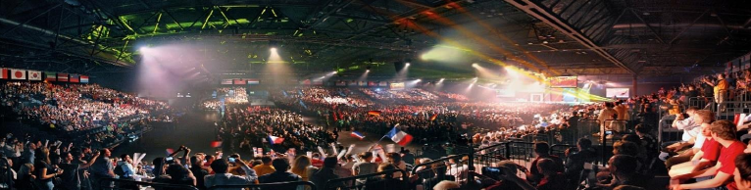
WorldSkills – это международное некоммерческое Движение, целью которого является повышение престижа рабочих профессий и развитие профессионального образования путем гармонизации лучших практик и профессиональных стандартов во всем мире посредством организации и проведения конкурсов по профессиональному мастерству, как в каждой из 76 стран- членов Движения WSI, так в мире в целом.

Slide 3
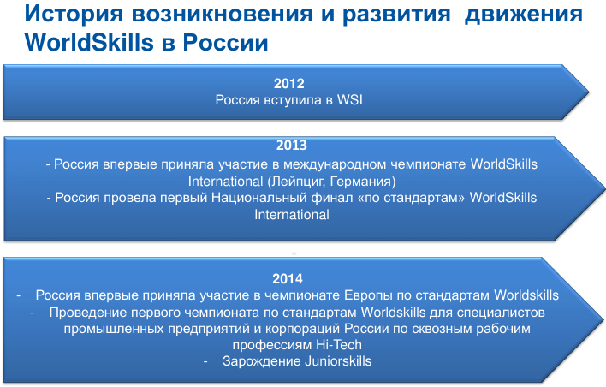

Slide 4
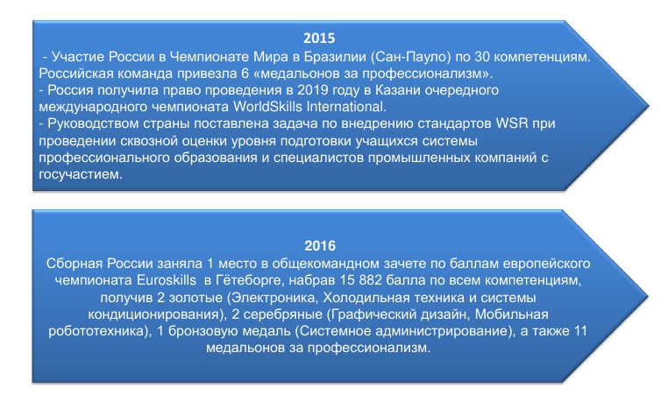

Slide 5
История развития движения WorldSkills в Ярославской области
1. Впервые приняла участие во II Национальном чемпионате WSR в 2014 году г. Казань
2. В 2014 году провела
I Региональный чемпионат WSR

Slide 6
ГПОУ ЯО Ярославский политехнический колледж №24
Компетенции:
Ремонт и обслуживание легковых автомобилей
Кузовной ремонт
Обслуживание грузовой техники
Планирует провести:
Ремонт и обслуживание легковых
автомобилей (Junior)

Slide 7
Итоги участия ГПОУ ЯО Ярославского политехнического колледжа №24 в чемпионатах WorldSkills
Компетенция Ремонт и обслуживание легковых автомобилей:
2014 г. II Национальный чемпионат – 15 место
2014 г. I Региональный чемпионат – 1 место, 2 место
2015 г. Финал ЦФО – 1 место
2015 г. III Национальный чемпионат – 3 место
2016 г. II Региональный чемпионат – 1 место, 3 место
2016 г. Финал ЦФО – 3 место
2017 г. III Региональный чемпионат – 1 место
2017 г. Отборочный этап на V Национальный чемпионат – 2 место
2017 г. V Национальный чемпионат – 11 место
2017 г. IV Региональный чемпионат – 1 место
2018 г. участие в отборочных соревнованиях в состав Национальной сборной России

Slide 8
Итоги участия ГПОУ ЯО Ярославского политехнического колледжа №24 в чемпионатах WorldSkills
Компетенция Кузовной ремонт :
2016 г. II Региональный чемпионат – 1 место, 2 место, 3 место
2016 г. Финал ЦФО – 2 место
2017 г. III Региональный чемпионат – 1 место, 2 место
2017 г. Отборочный этап на V Национальный чемпионат – 9 место

Slide 9
Итоги участия ГПОУ ЯО Ярославского политехнического колледжа №24 в чемпионатах WorldSkills
Компетенция Обслуживание грузовой техники :
2017 г. III Региональный чемпионат – два первых места

Slide 10
Ярославский политехнический колледж №24 вошел в ТОП – 100 лучших образовательных организаций движения «Молодые профессионалы»
(WorldSkills Russia).

Slide 11
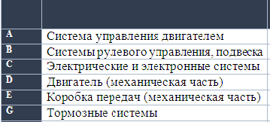
Внедрение стандартов WSR в организацию и проведение учебной практики
Компетенция 33 Ремонт и обслуживание легковых
автомобилей включает знания по следующим
основным автомобильным узлам и агрегатам:

Slide 12
Требование к квалификации
1. Студенты должны обладать уверенными познаниями в профессиональных областях, относящихся к ремонту легковых автомобилей до 3 тонн, включая полноприводные;
2. Студенты должны разбираться в функционировании всех систем, находить и исправлять неисправности, выполнять ремонт и обслуживание. Они должны уметь действовать логически и систематически, соблюдая санитарно-гигиенические требования и нормы техники безопасности.

Slide 13
Общая профессиональная пригодность
Знания в следующих областях:
Знания по технике безопасности на рабочем месте, включая умения, необходимые для применения основных правил техники безопасности и правил действия в аварийных ситуациях, поддержание безопасных условий на своем рабочем месте и на других рабочих местах.

Slide 14
Умение:
Читать, интерпретировать и извлекать точные технические данные и инструкции из автомобильных инструкций/руководств (включая электрические монтажные схемы), в бумажном или электронном виде;
Использовать и обслуживать измерительное оборудование (механическое и электрическое), применяемое для обслуживания и ремонта легковых автомобилей;
Выбирать и применять рабочий инструмент и оборудование (включая знание правил техники безопасности и норм эксплуатации), применяемые для обслуживания и ремонта легковых автомобилей;
Устное, письменное и электронное общение на рабочем месте;
Составлять обычные рабочие документы, с соблюдением правил орфографии и пунктуации, заполнить стандартные автомобильные формы;
Работать с базовым компьютерным оборудованием (включая сканеры), применяемым для обслуживания и ремонта легковых автомобилей.

Slide 15
Создание и тестирование электрических систем
Умение:
Выполнять осмотр, тестирование и ремонт электрических систем автомобиля, электрических цепей, включая все электрооборудование кузова;
Создавать основные электрические контуры, используя различные электрические детали;
Выполнять осмотр, тестирование и ремонт систем зарядки и запуска легковых автомобилей.
Выполнять тестирование и диагностику блоков комфорта.

Slide 16
Тормозные системы и системы курсовой устойчивости
Умение:
Выполнять осмотр, тестирование и ремонт гидравлических тормозных систем (дисковые и колодочные) и/или сопутствующих компонентов, включая пневмогидравлические тормозные системы и системы ручного или стояночного тормоза;
Выполнять осмотр, тестирование и ремонт электронных антиблокировочных тормозных систем в соответствии с техническими условиями производителя / поставщика.

Slide 17
Системы подвески и рулевого управления
Умение:
Снять и отремонтировать компоненты трансмиссии в ходе исправления неполадок систем подвески и рулевого управления;
Выполнять осмотр, тестирование и ремонт систем/компонентов рулевого управления, оценивать их состояние (включая механическое рулевое управление и усиленное рулевое управление);
Выполнять осмотр, тестирование и ремонт систем подвески и сопутствующих компонентов легковых автомобилей, оценивать их состояние;
Выполнять операции регулировки рулевого управления легковых автомобилей.

Slide 18
Механический ремонт двигателя
Умение:
Выполнять осмотр и ремонт четырехтактных двигателей легковых автомобилей сопутствующих компонентов двигателя.
Выполнять диагностику четырехтактных двигателей легковых автомобилей на потерю компрессии.

Slide 19
Механическая коробка передач
Умение:
Выполнять осмотр, тестирование, дефектовку и ремонт механических трансмиссий и их деталей, оценивать их состояние.

Slide 20
Управление работой двигателя
Умение:
Выполнять осмотр, тестирование, адаптацию и ремонт систем управления четырехтактным двигателем, включая электрические/электронные системы / системы снижения токсичности выхлопа / системы зажигания легкового автомобиля.

Slide 21
Диагностика
Умение:
Определить точное расположение неисправного компонента в различных системах легкового автомобиля, при помощи современных диагностических процедур и специальных диагностических элементов и оборудования.

Slide 22
Теоретические знания
Теоретические знания
необходимы, но они не
подвергаются явной проверке.

Slide 23
Практические модули включают в себя:
Модуль | Может включать в себя | Не включает в себя
Система управления работой двигателя. Двигатели с системой компрессионного или искрового зажигания | Искровое зажигание Использование диагностического оборудования Системы рециркуляции отработавших газов Каталитические нейтрализаторы Системы зажигания Приводы и датчики двигателя Впрыск топлива с электронным управлением Анализаторы работы двигателя Анализаторы выхлопного газа Мультиплексные системы Система запуска Компрессионное зажигание Системы фильтрации Использование диагностических инструментов Система зажигания с запальными свечами накаливания Системы электронного контроля насосов Приводы и датчики двигателя Фильтры для улавливания частиц Система впрыска с общим нагнетательным трубопроводом Системы наддува Мультиплексные системы Система запуска | Бензобаки Обслуживание инжектора Стендовые испытания насосов-форсунок Топливный насос

Slide 24
Практические модули включают в себя:
Модуль | Может включать в себя | Не включает в себя
Электрические и электронные системы корпуса | Системы зарядки Системы освещения Вспомогательные цепи Датчики панели и устройства аварийной сигнализации Системы «климат-контроля» Мультиплексные системы | Воздушная подушка безопасности и системы SRS Системы противоугонной сигнализации и иммобилизаторы Работы с хладагентами Система зарядки «Smart Power»

Slide 25
Практические модули включают в себя:
Модуль | Может включать в себя | Не включает в себя
Системы торможения и курсовой устойчивости | Антиблокировочные тормозные системы Четырехколесные дисковые системы Дисковые/цилиндровые системы Системы стояночного тормоза Система помощи при торможении и курсовая устойчивость Мультиплексные системы | Пневматические тормозные системы

Slide 26
Практические модули включают в себя:
Модуль | Может включать в себя | Не включает в себя
Системы рулевого управления и подвески | Гидравлические системы Балансировка колеса Сход-развал 4 колес Рулевое управление с приводом на 4 колеса Системы подвески с электронным управлением Электрическое/компьютерное усиление рулевого управления Мультиплексные системы | Тестирование амортизаторов Пневматическая подвеска

Slide 27
Практические модули включают в себя:
Модуль | Может включать в себя | Не включает в себя
Трансмиссия | Электронные системы Механические системы Постоянный регулируемый привод Шестеренчатая коробка передач Главная передача Мультиплексные системы | Снятие и переоборудование трансмиссии Слив и заливка масла

Slide 28
Практические модули включают в себя:
Модуль | Может включать в себя | Не включает в себя
Ремонт двигателя | Головка цилиндра Блок цилиндров двигателя и внутренние механические компоненты | Сверление и обточка цилиндра Подгонка поршня к шатуну путем нагрева

Slide 29
ОСОБЫЕ ПРАВИЛА ВОЗРАСТНОЙ ГРУППЫ 14-16 ЛЕТ
Время на выполнения задания не должны превышать 5 часов в день.
необходимо согласие от родителей (на участие в мероприятии) на выезд ребенка.
Общее время, отведенное на выполнение задач, не превышает 12 часов.
Модуль A. Система управления двигателем
Модуль C. Электрические и электронные системы
Модуль D. Механические системы двигателя
Модуль E. Трансмиссия

Slide 30
ГПОУ ЯО Ярославский политехнический колледж №24
Центр проведения демонстрационного экзамена
Компетенция ремонт и обслуживание легковых автомобилей
01.06.2018-15.06.2018 г.г.
24 студента

Slide 31
Комплекты оценочной документации
Комплекта оценочной документации №1
Комплекта оценочной документации №2
Комплекта оценочной документации №3

Slide 32
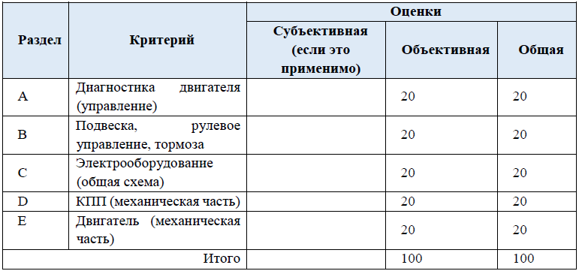
Комплект оценочной документации №1

Slide 33
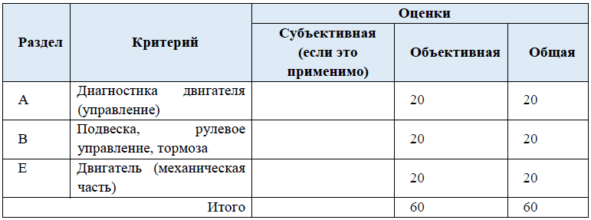
Комплект оценочной документации №2

Slide 34
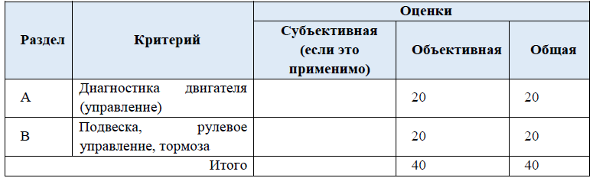
Комплект оценочной документации №3

Slide 35
Комплект оценочной документации по компетенции «Ремонт и обслуживание легковых автомобилей» разработан в целях организации и проведения демонстрационного экзамена по стандартам Ворлдскиллс Россия по:
23.02.03 «Техническое Обслуживание и ремонт автомобильного транспорта»,
23.02.07 «Техническое обслуживание и ремонт двигателей, систем и агрегатов автомобилей»
23.01.03 «Автомеханик»,
23.01.17 «Мастер по ремонту и обслуживанию автомобилей».

Slide 36
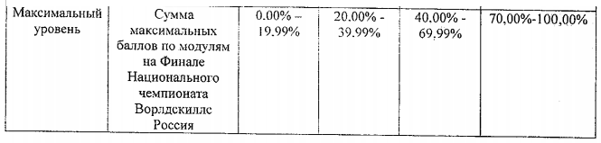
Методика перевода результатов демоэкзамена в итоговую оценку

Slide 37
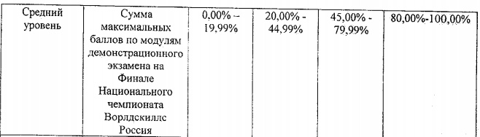
Методика перевода результатов демоэкзамена в итоговую оценку

Slide 38
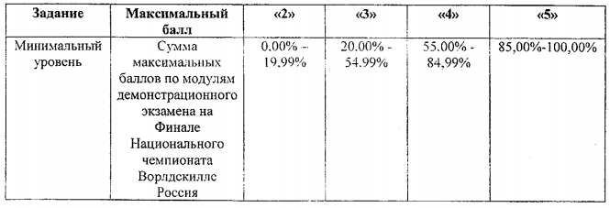
Методика перевода результатов демоэкзамена в итоговую оценку

Slide 39
Спасибо за внимание

